Slide 1
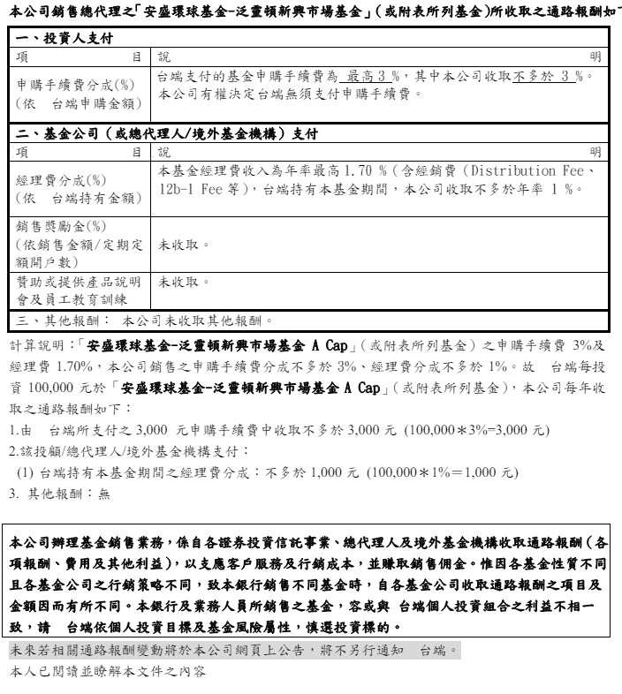
豐陽投資通路報酬揭露

Slide 2
